Slide 1
L’ ascesa dello stato sociale Keynesiano
Corso di Sociologia Economica
MARCO FAMA, Università di Bergamo

Slide 2
Le origini dello «stato assistenziale»
Le leggi sulle assicurazioni sociali della Germania di Otto von Bismarck
La Gran Bretagna di David Lloyd George e Arthur C. Pigou
John R. Commons e il «Wisconsin Plan»
Il «new deal» di Roosvelt
La Germania nazista
Il sistema assistenziale svedese degli anni Trenta
Il rapporto Beveridge, 1942

Slide 3
La cosiddetta rivoluzione Keynesiana è stata concretamente anticipata dalle politiche economiche attuate da diversi governi già a partire dagli anni Venti del Novecento.
L’incapacità da parte dell’ortodossia economica di offrire rimedi agli effetti drammatici della grande depressione degli anni Trenta ha funto da stimolo per l’attuazione di una serie di interventi di regolazione del mercato da parte dello stato.
È solo con l’opera di John Maynard Keynes, ad ogni modo, che tali esperimenti saranno dotati di una solida fondazione teorica.

Slide 4
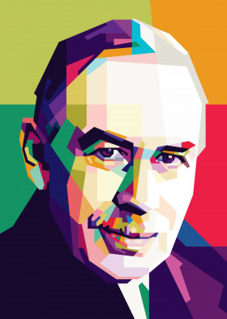
John Maynard Keynes (1883-1946)
Opere principali:
La Moneta e le Finanze dell'India, 1913
Le conseguenze economiche della pace, 1919
Saggio sulla Riforma Monetaria, 1923
Le Conseguenze Economiche di Winston Churchill, 1925
La Fine del laissez-faire, 1926
Trattato sulla moneta, 1930
Teoria generale dell’occupazione, dell’interesse e della moneta, 1936

Slide 5
LA CRITICA DI KEYNES AL LAISSEZ-FAIRE
«Liberiamoci dai principii metafisici o generali sui quali, in varie occasioni, si è basato il laissez-faire. Non è vero che gli individui posseggano una «libertà naturale» nelle loro attività economiche. Non vi è alcun patto che conferisca diritti perpetui a coloro che posseggono o a coloro che acquistano. Il mondo non è governato dall'alto in modo che gli interessi privati e sociali coincidano sempre. Esso non è condotto quaggiù in modo che in pratica essi coincidano. Non è una deduzione corretta dai principii di economia che l'interesse egoistico illuminato operi sempre nell'interesse pubblico. Né è vero che l'interesse egoistico sia generalmente illuminato; più spesso individui che agiscono separatamente per promuovere i propri fini sono troppo ignoranti o troppo deboli persino per raggiungere questi. L'esperienza non mostra che gli individui, quando costituiscono un'unità sociale, siano sempre di vista meno acuta di quando agiscono separatamente».
J. M. Keynes, La fine del laissez-faire
«Suggerire un'azione sociale per il bene pubblico alla City of London è come discutere l'Origine delle Specie con un vescovo sessant'anni fa. La prima reazione non è intellettuale, ma morale; un'ortodossia è in questione e quanto più persuasivi sono gli argomenti tanto più grave sarà l'offesa. Ciò non di meno, avventurandomi nell’antro del mostro letargico, ho tracciato almeno le sue pretese e la sua discendenza, in modo da mostrare che esso ci ha dominati piuttosto per diritto ereditario che per merito personale».

Slide 6
John Maynard Keynes (1883-1946)
Il problema decisivo dell’economia non è come si determini il prezzo delle merci, né come si distribuisca il reddito risultante. La questione importante è come si determini il livello della produzione e dell’occupazione.
All’aumentare della produzione, dell’occupazione e del reddito diminuisce la propensione marginale al consumo. Di conseguenza i risparmi aumentano, senza certezza alcuna che essi saranno automaticamente investiti.
Le decisioni di investimento sono prese dagli imprenditori non solo in funzione del tasso di interesse, ma soprattutto delle aspettative sui rendimenti futuri dell’investimento.
Viste le incertezze circa il futuro, gli attori economici possono essere portati, per ragioni cautelative, a tesaurizzare parte delle proprie entrate (preferenza per la liquidità). Ne deriva una riduzione della domanda totale di beni e servizi (domanda effettiva) che, a sua volta, influisce negativamente sulla produzione e sull’occupazione, determinando, infine, una riduzione del risparmio.
La situazione di equilibrio in economia può trovarsi in una condizione di sotto-occupazione.
Critica alla legge di Say e alla concezione della disoccupazione propria dell’economia neoclassica.

Slide 7
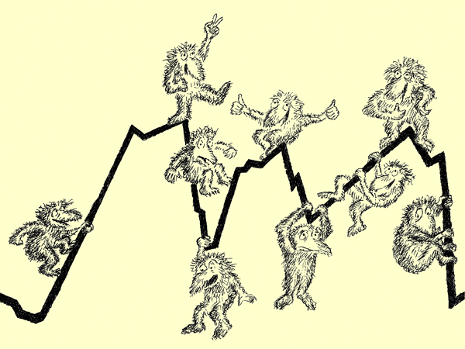
Gli «animal spirits»
«A prescindere dall’instabilità dovuta alla speculazione, vi è una instabilità di altro genere, dovuta a questa caratteristica della natura umana: che una larga parte delle nostre attività positive dipende da un ottimismo spontaneo piuttosto che da un’aspettativa in termini matematici, sia morale che edonistica o economica. La maggior parte, forse, delle nostre decisioni di fare qualcosa di positivo, le cui conseguenze si potranno valutare pienamente soltanto a distanza di parecchi giorni, si possono considerare soltanto come risultato di tendenze dell’animo, di uno stimolo spontaneo all’azione invece che all’inazione, e non come risultato di una media ponderata di vantaggi quantitativi, moltiplicati per probabilità quantitative».
Keynes, The general theory of employment, interest and money (1936)

Slide 8
John Maynard Keynes (1883-1946)
L’ attore pubblico può contribuire a risolvere una situazione caratterizzata da un sottoimpiego dei fattori produttivi e da una non piena traduzione dei risparmi in investimenti controllando il credito e abbassando il tasso di interesse. Ma soprattutto, questi può, attraverso la spesa pubblica, regolare la domanda e promuovere il pieno impiego.
La spesa pubblica è tanto più efficace quanto più tende a stimolare una domanda aggiuntiva attraverso disavanzi di bilancio (deficit spending).
Il problema non è solo quello di far accrescere la capacità produttiva, ma di aumentare la domanda attraverso un aumento del reddito disponibile e, anche, per mezzo di interventi redistributivi in favore delle fasce della popolazione con una più alta propensione marginale al consumo.
Tali interventi non rispondono soltanto a delle esigenze di equità. Sono necessari anche al fine di assicurare l’efficienza del sistema economico.

Slide 9
Alcuni fattori che hanno favorito l’ascesa dello stato sociale Keynesiano
L’ economia di guerra e la grande crescita post-bellica
La minaccia del comunismo
La mobilitazione delle classi subalterne, sempre più sganciate dalle tradizionali forme di protezione sociale di tipo parentale e comunitario.
Esigenze funzionali di riproduzione del capitalismo; accumulazione e mantenimento del consenso (teoria neomarxiana dello Stato)
Rivendicazioni delle classi subalterne atte ad ottenere «diritti di cittadinanza» e un maggiore riconoscimento politico e sociale (Bendix).

Slide 10
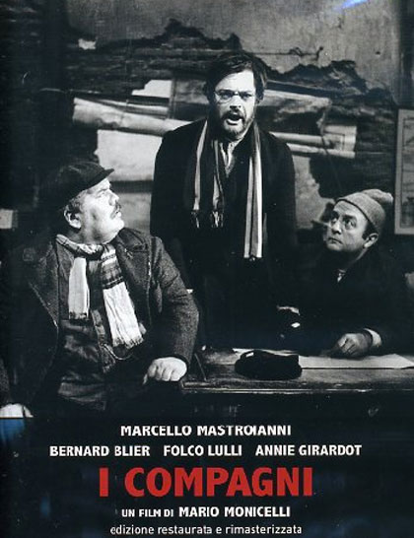
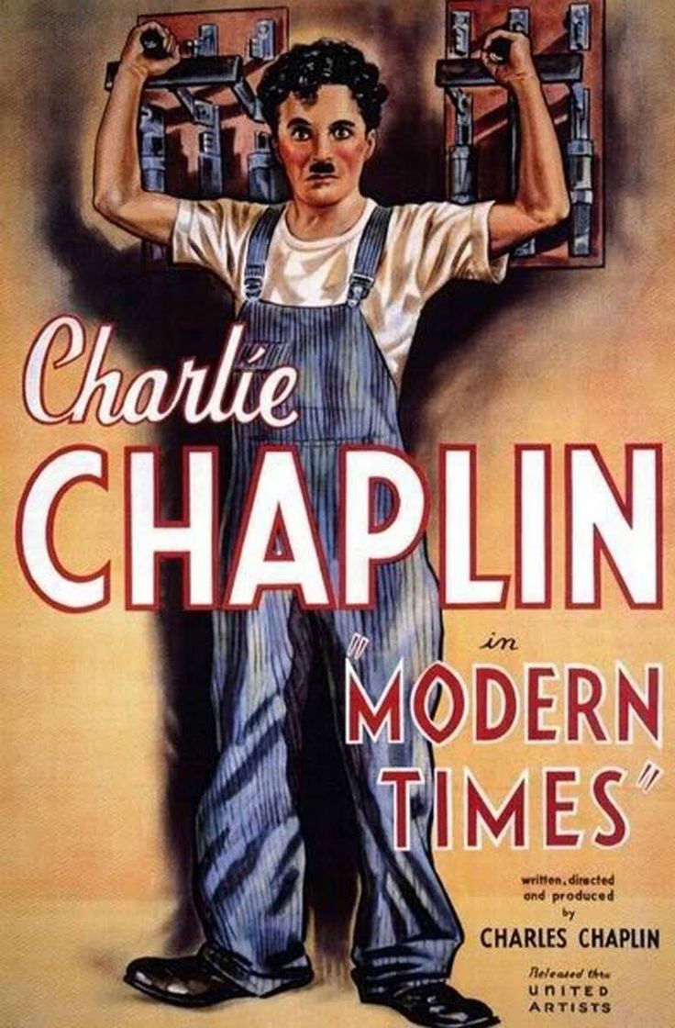

Slide 11
Il «compromesso storico» tra capitale e lavoro
«I movimenti dei lavoratori […] abbandonarono, o perlomeno sospesero, le loro aspirazioni a una più vasta socializzazione dell’economia. In cambio essi ottennero il welfare state, la contrattazione collettiva, e la loro accettazione all’interno del sistema politico. Gli imprenditori abbandonarono, o perlomeno sospesero, il desiderio di una forza lavoro passiva e atomizzata [...] e accettarono gran parte del welfare state e la considerevole partecipazione del governo alla gestione dell’economia. In cambio essi ottennero l’accettazione della proprietà privata, il primato del profitto e del mercato, il rifiuto della pianificazione e della nazionalizzazione completa, il libero scambio e una moneta forte»
Peter Gourevitch, La politica in tempi difficili, 1986

Slide 12
Keynesismo debole VS Keynesismo Forte
Nel Keynesismo debole (es. Stati Uniti fino agli anni 70) l'intervento pubblico, attraverso la politica fiscale, monetaria e quella della spesa in deficit, resta più vicino all'originaria ispirazione keynesiana, perché si limita a stabilizzare il ciclo economico sostenendo la domanda nei momenti di recessione e raffreddandola in quelli di pieno utilizzo dei fattori produttivi (politiche stop and go). Quindi si alternano manovre espansive e recessive e la spesa sociale è, in genere, meno consistente.
Il Keynesismo forte (es. paesi scandinavi) è, invece, caratterizzato da un impegno più vincolante sul terreno della difesa della piena occupazione e della crescita economica, in modo da poter anche finanziare un incremento più consistente della spesa sociale. A questa forma di keynesismo sono associabili sindacati più forti e centralizzati, e governi a presenza stabile di forze di sinistra, impegnati non solo sul terreno della piena occupazione ma anche su quello della diffusione del welfare.

Slide 13
Tre idealtipi principali di welfare Richard Titmuss (1974) – Esping-Andersen (1990)
modello istituzionale-redistributivo riconosce i diritti sociali come componenti essenziali della cittadinanza. Si tratta di programmi pubblici che forniscono benefici uniformi per tutti i cittadini, quindi su base universalistica (es. Svezia, Norvegia e Danimarca dove vi è un forte il movimento operaio e la presenza prolungata di partiti di sinistra al governo);
modello residuale in cui la protezione sociale pubblica è volta a coprire una fascia limitata di popolazione che si trova in condizioni di particolare indigenza e bisogno, per rischi che non sono coperti dal mercato, dalla famiglia o da forme di azione volontaria (es. Stati Uniti dove il welfare si espande negli anni ’30 con il new Deal e poi soprattutto negli anni ’60, in un contesto che resta però fortemente influenzato dall’ideologia liberale, dalla minore forza del movimento operaio e dall’assenza di partiti di orientamento socialista; il Canada, l'Australia e più di recente la Gran Bretagna che negli anni ’50 era più simile al modello socialdemocratico)
modello remunerativo di Titmuss in cui l’assicurazione contro i principali rischi non si basa su un diritto di cittadinanza ma sull’appartenenza a una categoria socioprofessionale; il finanziamento si basa sui contributi più che sulla tassazione per cui sono più deboli le finalità redistributive; prevalgono nettamente i trasferimenti monetari rispetto ai servizi offerti dallo stato (es. Germania, Austria, Belgio, Italia, Spagna, Portogallo e in parte l’Olanda). Una caratteristica del “modello continentale” è la particolare influenza esercitata sul piano politico dalla cultura cattolica.

Slide 14
Tre modelli di Welfare (Esping-Andersen, 1990)
 | RESIDUALE/ LIBERALE | REMUNERATIVO/ CONSERVATORE | ISTITUZIONALE-REDISTRIBUTIVO/ SOCIALDEMOCRATICO
Copertura | marginale | occupazionale | universale
Destinatari principali | poveri | lavoratori | cittadini
Frammentazione istituzionale | alta (localismo) | Alta (occupazionalismo) | bassa/assente
Prestazione
gamma | limitata | media | estesa
requisiti | Poveri dei mezzi | partecipazione assicurativa | cittadinanza/residenza
Finanziamento | fiscale | contributivo | fiscale
Spesa
livello | Basso | medio | elevato
componente | Programmi
Predominante | Means-tested | trasferimenti | consumi pubblici

Slide 15
Modelli di Welfare State e fattori istituzionali
Le differenze tra i tre modelli sono riconducibili anche a dinamiche di tipo socio-politico.
Regime social democratico: forza del movimento operaio, dei sindacati e dei partiti di sinistra
Regime corporativo- conservatore: peso delle tradizioni corporative, egemonia dei partiti moderati o conservatori espressione del ceto medio, la dottrina sociale della Chiesa
Regime liberale: egemonia della borghesia capitalista e delle dottrine liberiste

Slide 16
Modello Pluralista (USA e paesi anglosassoni)
Modello Neocorporativo (paesi Europei, con molte differenze)
VS
Numero elevato di associazioni volontarie di piccole dimensioni che esprimono una rappresentanza degli interessi specifica e settoriale. Il sistema di rappresentanza degli interessi è, quindi, poco centralizzato e con scarse capacità di coordinamento.
Elevata concorrenza tra le organizzazioni degli interessi che influenzano le decisioni politiche con attività di lobbying (politica della pressione) sui settori e gli ambiti di proprio interesse. I soggetti politici sono, a loro volta, in concorrenza tra di loro per accaparrarsi il sostegno da parte dei gruppi di interesse organizzati
Numero ristretto di grandi associazioni che raccolgono gli appartenenti ad ampi settori economico-produttivi (es. l’industria o l’agricoltura). Si tratta in pratica di un modello caratterizzato da monopolio/oligopolio del sistema di rappresentanza in cui le organizzazioni sono più centralizzate e coordinate al proprio interno e all’esterno con le altre associazioni.
Processi decisionali basati sulla concertazione: le rappresentanze sindacali delle imprese ed il governo interagiscono nella definizione e spesso nella implementazione delle politiche economiche, sociali e del lavoro.

Slide 17
Performance economica e forza sindacale
Fattori casuali che influiscono sulla diffusione del neocorporativismo
Forza delle organizzazioni sindacali
Centralizzazione del potere di rappresentanza
Presenza nei governi di partiti di sinistra
Efficienza delle strutture amministrative
Grado di radicamento culturale e istituzionale del neoliberalismo
Nota: La legge di Okun si basa sulla somma del tasso di inflazione e disoccupazione - Fonte: Crouch (1993; trad. it 1996, pag. 286)

Slide 18
Il welfare state «mediterraneo» (Italia, Grecia, Spagna, Portogallo)
Mancanza di una rete di protezione sociale di base per coloro che non rientrano negli schemi di tipo assicurativo (disoccupati o soggetti con basso reddito)
Gli schemi assicurativi, legati alla condizione occupazionale, sono spesso frammentati (in termini di rapporti di lavoro e contributi)
Disfunzione sul versante delle erogazioni (clientelismo, frodi) e dei finanziamenti (evasione contributiva, condoni fiscali)
Ruolo della famiglia rilevante nella attività di cura dei bambini, dei malati e degli anziani. Attività di cura affidata alla donna, il che ne ostacola la partecipazione al mercato del lavoro

